Slide 1
데이터 과학을 위한 통계 - 발표자: 김동현
1
이분산성 : 분산이 다르다, 회귀계수의 표준오차(분산)이 다르다
왜 문제?
회귀 계수의 유의성을 판단하려면 우선 t-값을 계산해야 함
T-값은 회귀계수를 표준오차로 나눈 것
이때 표준오차가 이분산성을 띄게 되면 하나의 수로 나타낼 수 없음

Slide 2
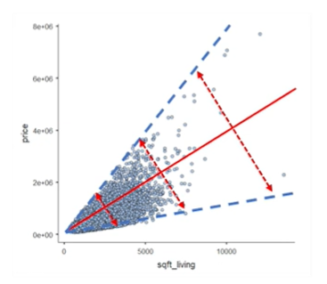
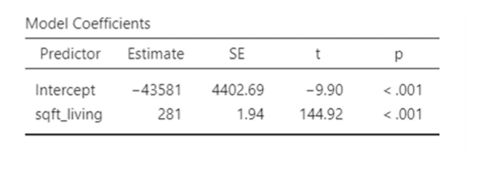
데이터 과학을 위한 통계 - 발표자: 김동현
2
종속변수 : 주택가격
독립변수 : 거실크기
독립변수를 x축으로 종속변수를 y축으로 산포도
거실크기가 커질 수록 회귀계수의 표준오차가 커짐 -> 표준오차는 독립변수 거실크기의 함수로 표현될 수 있음

Slide 3
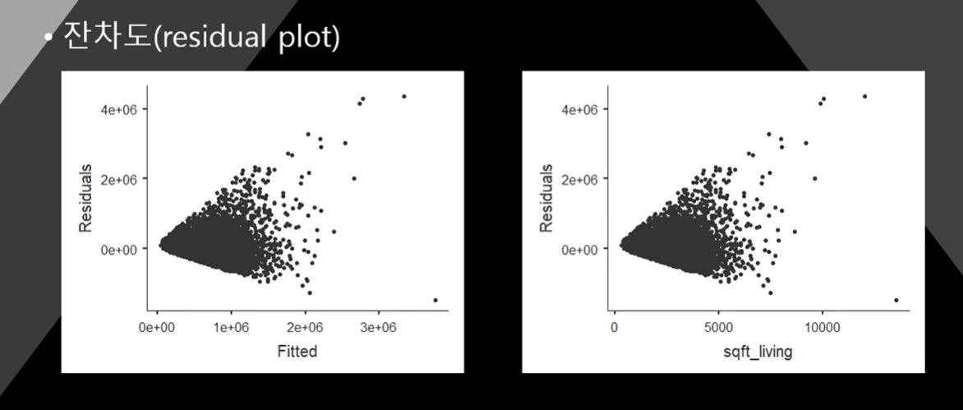
데이터 과학을 위한 통계 - 발표자: 김동현
3
예측값과 오차 fiting 독립변수와 오차 fiting

Slide 4
데이터 과학을 위한 통계 - 발표자: 김동현
4
이분산성 확인 방법
산포도
잔차도
White test
Goldfeld-Quandt test
Breusch-Pagan test
테스트 결과가 유의 하면 이분산성이 있다는 뜻

Slide 5
데이터 과학을 위한 통계 - 발표자: 김동현
5
이분산성 해결 방법
Robust standard error(statsmodels.regression.linear_model.RegressionResults)
구하는 방법이 복잡
통계프로그램에 따라서 기능을 제공하기도 하고 아니기도 함
Weighted least square regression(WLS regression)
이분산서의 함수를 찾아서 그 역함수로 독립변수를 만들어 추가하는 OLS
문제는 이분산성의 함수를 찾는다는 것이 쉽지 않음
이론적으로는 쉬우나 현식적으로는 어려움
GLS/FGLS regression

Slide 6
데이터 과학을 위한 통계 - 발표자: 김동현
6
회귀계수의 표준오차가 동일하지 않고 변화하는 경우
회귀계수의 표준오차가 독립변수의 함수로 나타남
확인 방법
산포도/잔차도
White test 등
해결방법
Robust standard error(statsmodels)
WLS regression
이론적으로는 쉬우나 현실적으로는 어려움
시계열 데이터 회귀분석 자기상관 확인
statsmodels.stats.stattools.durbin_watson
Notes:
https://www.youtube.com/watch?v=SFsZVZWBfZ0

